Slide 1
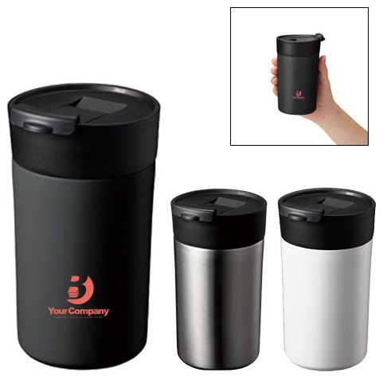
【提案書】
フタ付ステンレスサーモタンブラー
特徴
すっきりとしたシンプルなデザインと質感がシャープでクールなステンレスタンブラーです。便利なフタ付きですのでオフィスからアウトドアまで様々なシーンで活躍してくれます。
納期
納期スペース
仕様
素 材：ステンレス､PP 他
サイズ：φ78×139mm
容 量：340ml
付属品：取説付(紙箱面)
備 考：シルバー・マットブラック・マットホワイト
食品衛生検査済
お見積
お見積りスペース

